Slide 1
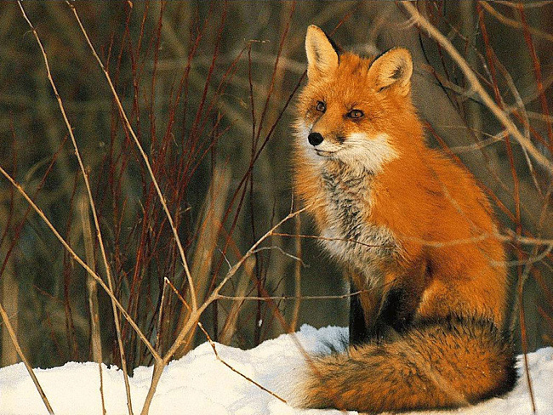
Лиса (оригами)

Slide 2
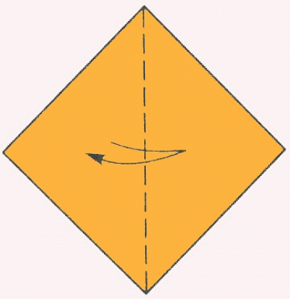
Сделаем из бумаги Лису из сюжета про Волшебный секрет. Нам потребуется самый простой (оранжевый с одной стороны) лист цветной бумаги. Из листа нужно сделать два одинаковых квадрата.

Slide 3
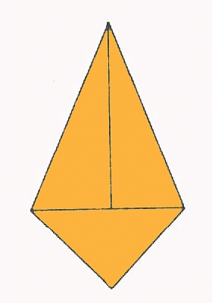
Складываем форму воздушный змей.

Slide 4
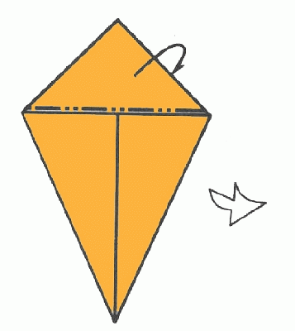
Угол фигурки опускаем от себя.

Slide 5
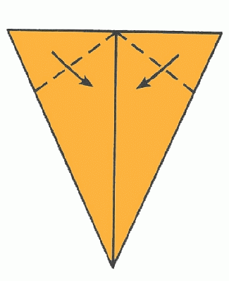
Соединяем боковые углы фигурки.

Slide 6
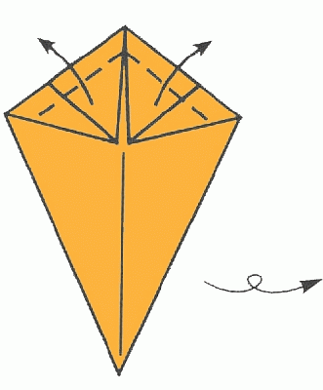
Отогните уголки-уши и переверните изделие.

Slide 7
Отогните верхний угол назад - голова лисицы с белым воротничком готова.

Slide 8
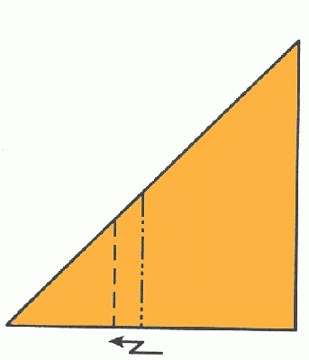
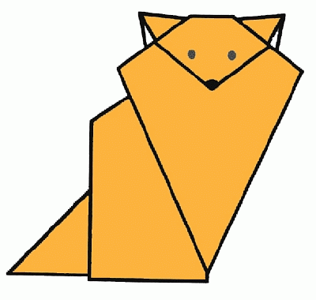
Из второго квадрата сложите треугольник и сделайте складку-молнию.
Приклейте голову к туловищу.

